Slide 1
МУНИЦИПАЛЬНОЕ БЮДЖЕТНОЕ ДОШКОЛЬНОЕ ОБРАЗОВАТЕЛЬНОЕ УЧРЕЖДЕНИЕ «ДЕТСКИЙ САД № 4 «БЕРЕЗКА» пос.НОВОНЕЖИНО ШКОТОВСКОГО МУНИЦИПАЛЬНОГО РАЙОНА ПРИМОРСКОГО КРАЯ
В УСЛОВИЯХ ДОШКОЛЬНОЙ ОБРАЗОВАТЕЛЬНОЙ ОРГАНИЗАЦИИ
пос.Новонежино
2018 год

Slide 2
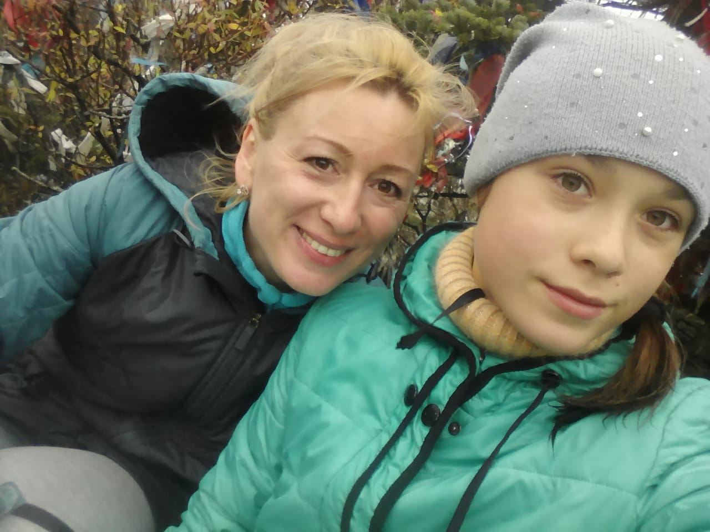
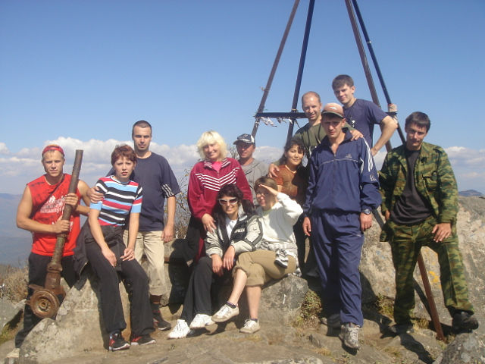
ОПЫТ РАБОТЫ ПО ВЗАИМОДЕЙСТВИЮ С РОДИТЕЛЯМИ ПО ВНЕДРЕНИЮ ЗДОРОВЬЕСБЕРЕГАЮЩИХ ТЕХНОЛОГИЙ ПРЕДСТАВЛЯЕТ
ВОСПИТАТЕЛЬ МБДОУ № 4 «БЕРЕЗКА» ПОС.НОВОНЕЖИНО
ПРОНИНА МАРИНА МИНЕХАНОВНА,
ПЕРВАЯ КВАЛИФИКАЦИОННАЯ КАТЕГОРИЯ,
СТАЖ ПЕДАГОГИЧЕСКОЙ РАБОТЫ 25 ЛЕТ.
«К ВЕРШИНАМ ПИДАНА»
СПОРТИВНЫЙ ТУРИЗМ

Slide 3
АКТУАЛЬНОСТЬ
Спортивный туризм - одна из наиболее активных форм совместного отдыха, привлечения родителей к совместной деятельности дошкольного учреждения и семьи. Это - общение с природой, смена обстановки, психологическая разгрузка и физическая активность. Спортивный туризм сближает родителей, детей и педагогов дошкольного учреждения, даёт прекрасную возможность создания атмосферы взаимопонимания и сотрудничества.

Slide 4
Цель:
Создание условий для сохранения и укрепления здоровья детей через внедрение элементарных форм туризма.

Slide 5
Задачи:
1.Расширить педагогические знания родителей по вопросам важности физической активности детей и родителей, здорового образа жизни ;
2.Развивать у детей интерес к природному окружению, социуму, физической культуре и спорту;
3.Формировать у родителей и детей осознанное отношение к своему здоровью;
4.Воспитывать у детей бережное отношение к природе, к родному краю.

Slide 6
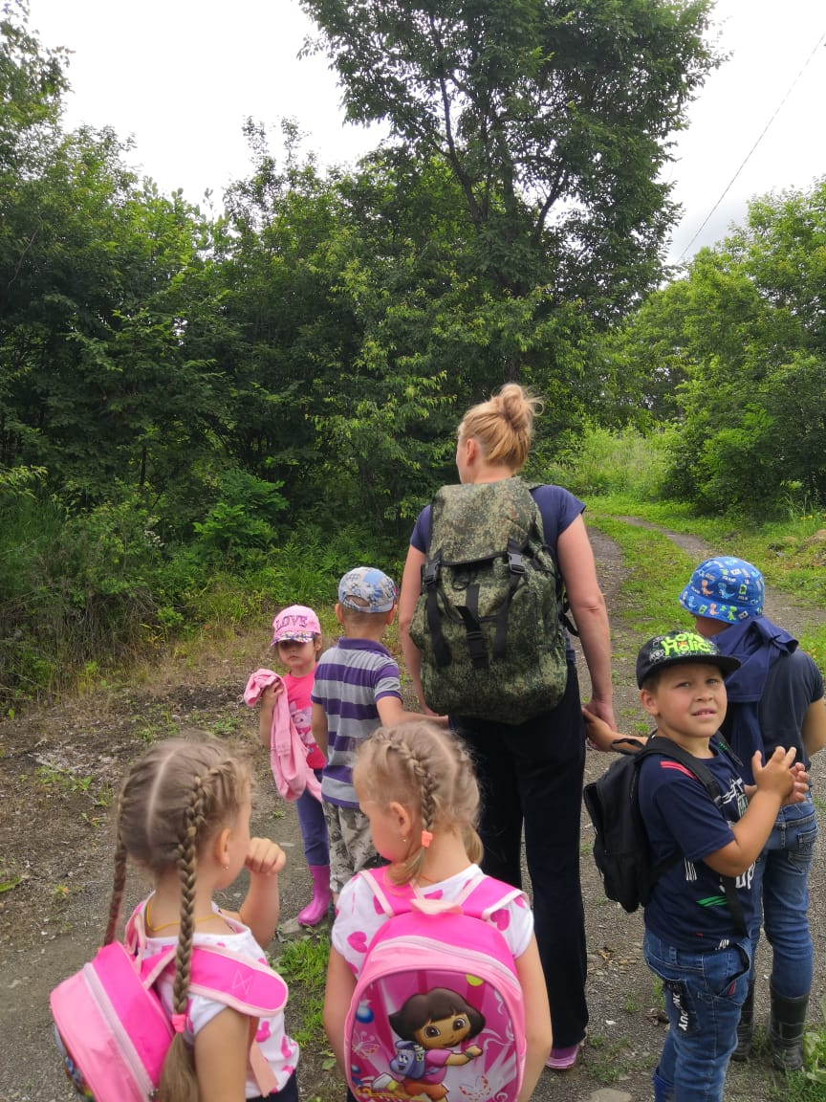
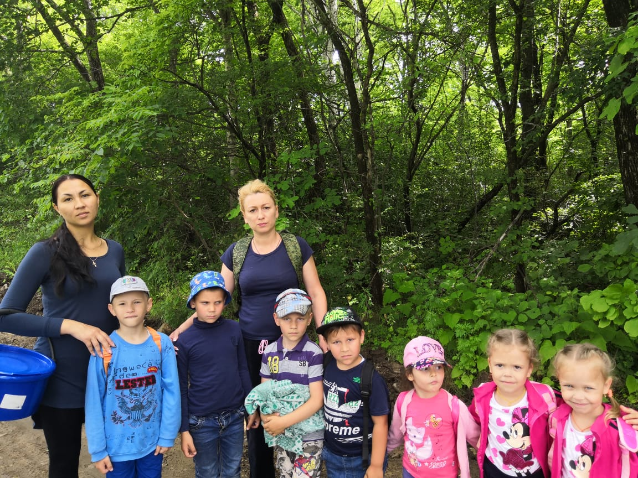

Slide 7
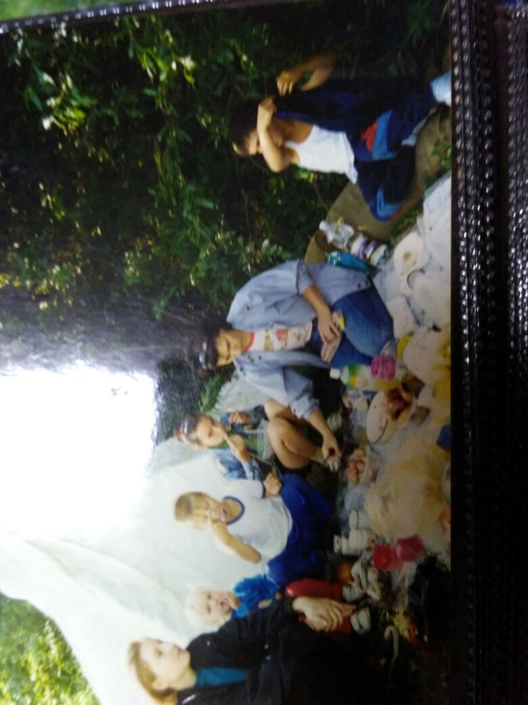
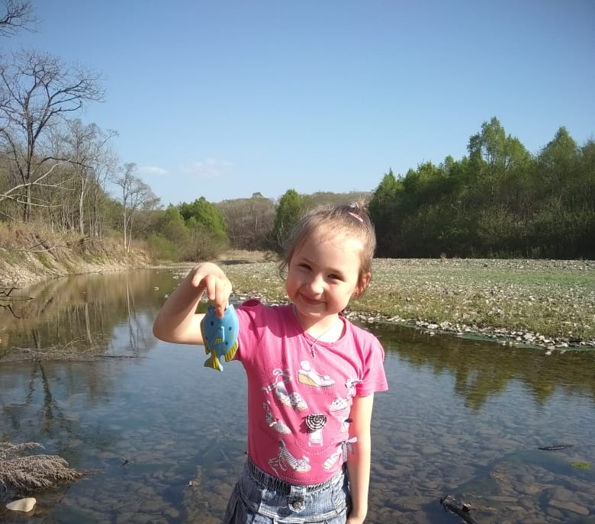

Slide 8
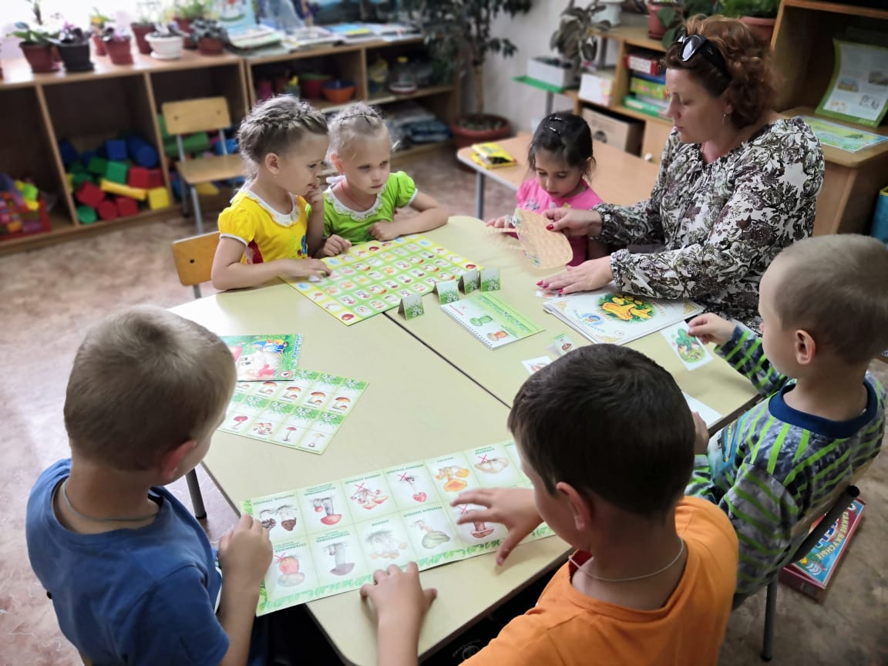
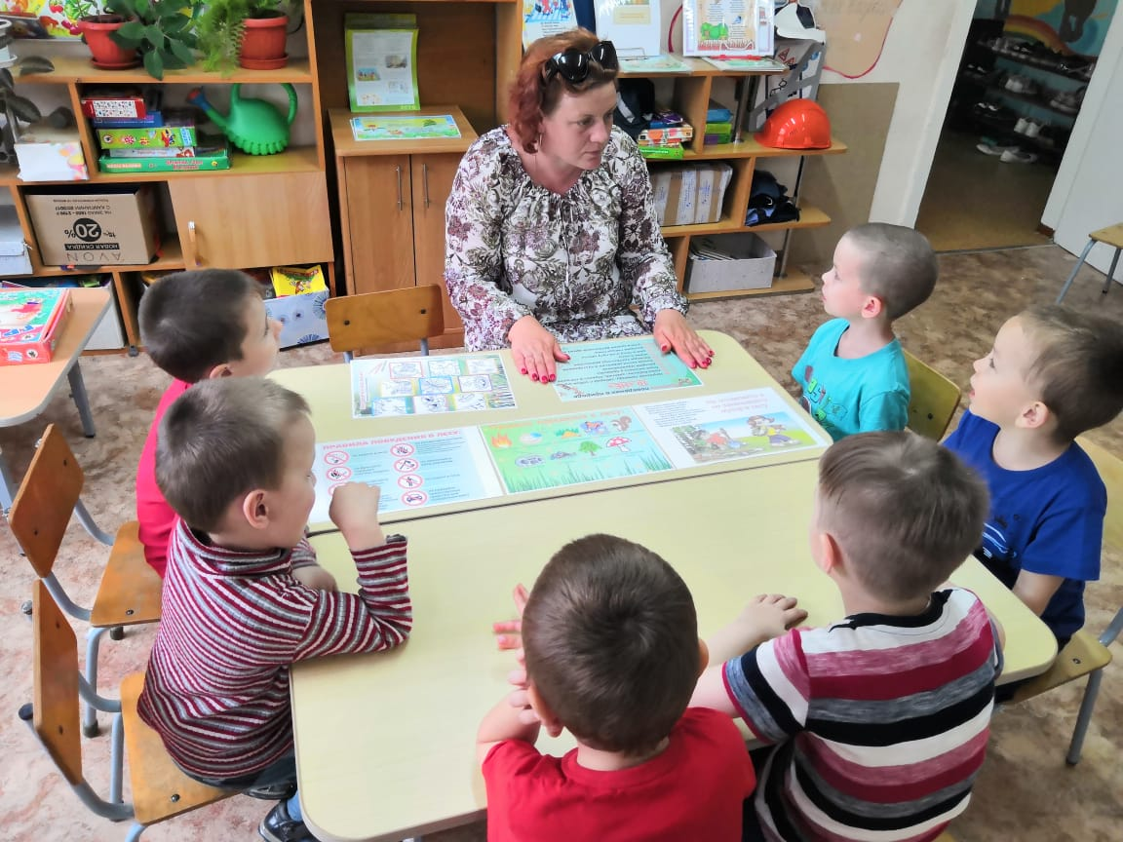
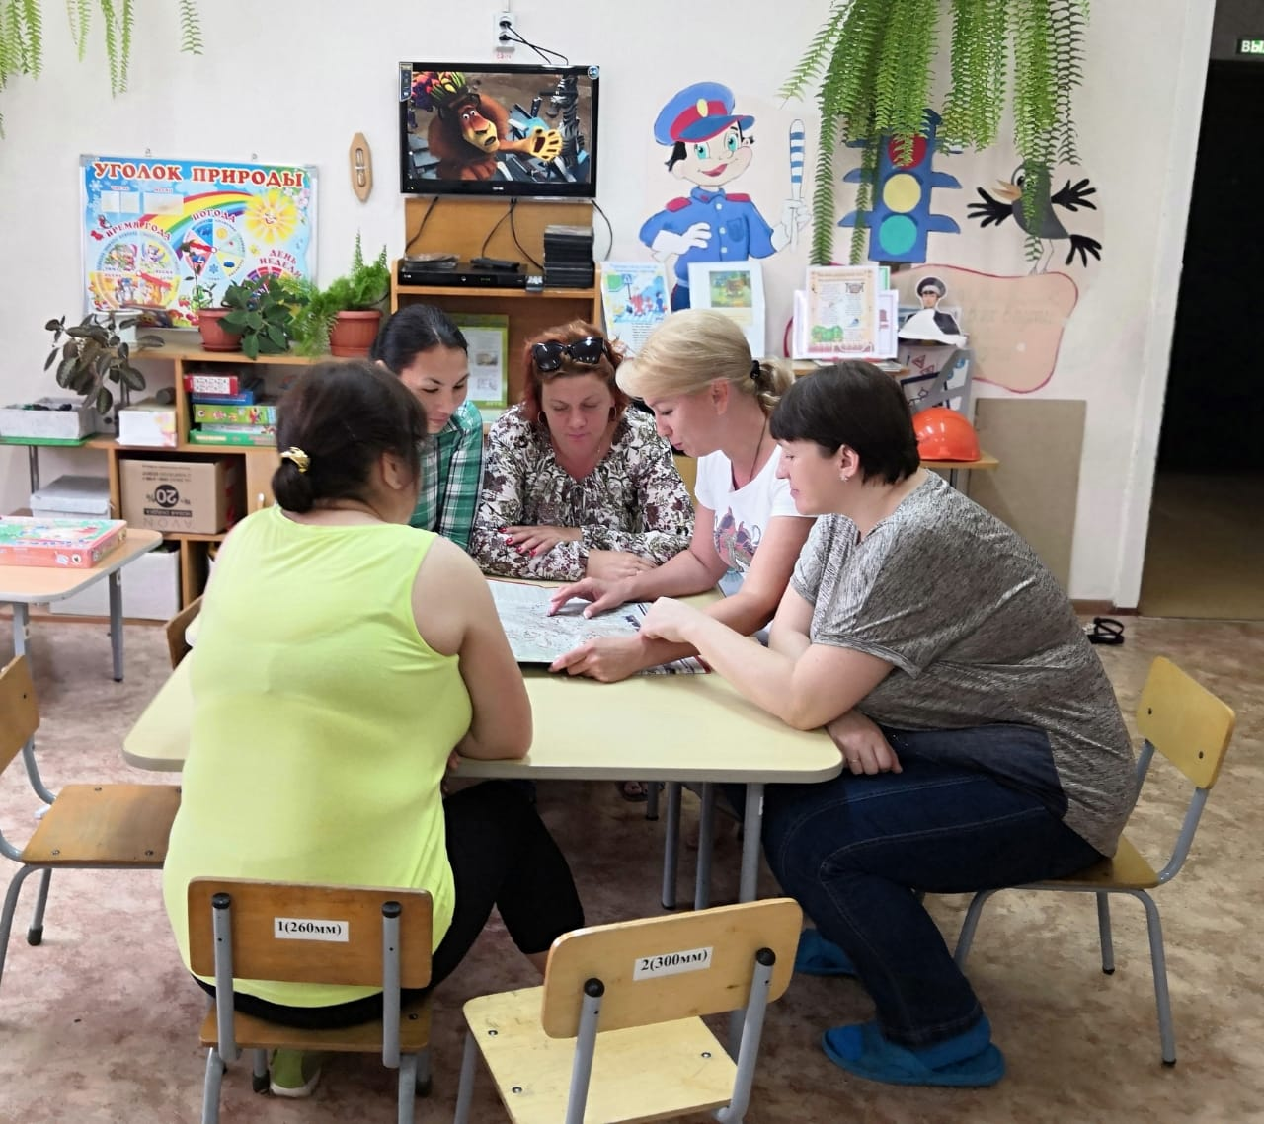

Slide 9
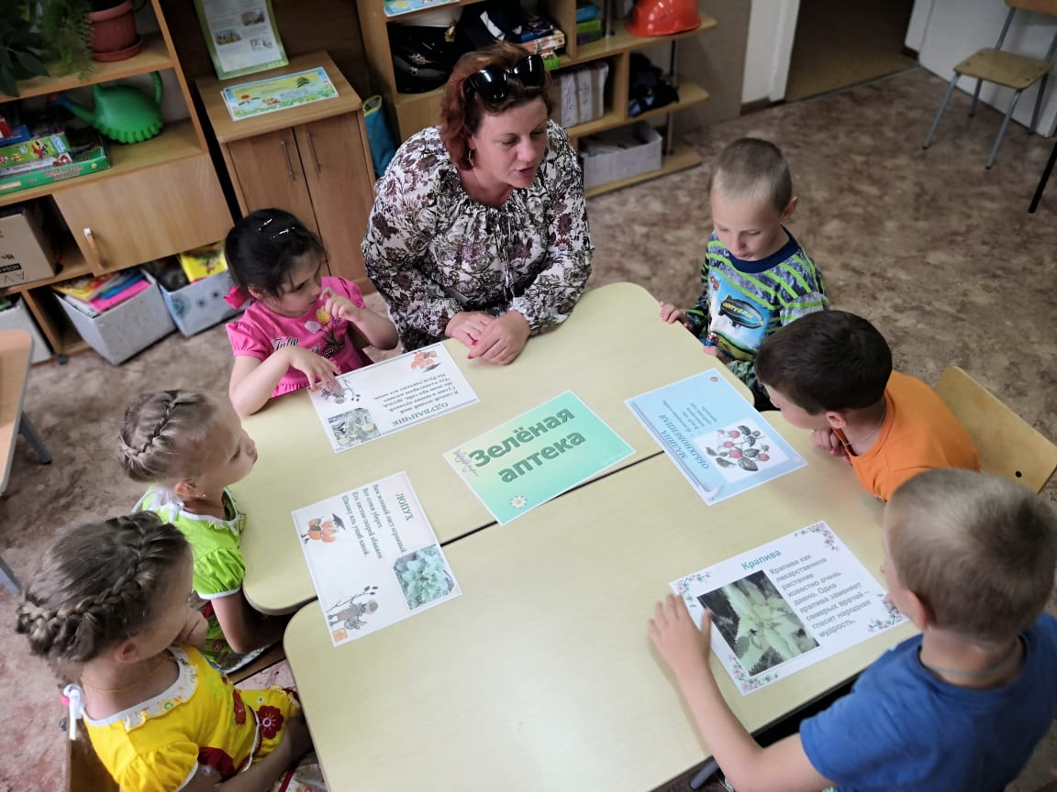
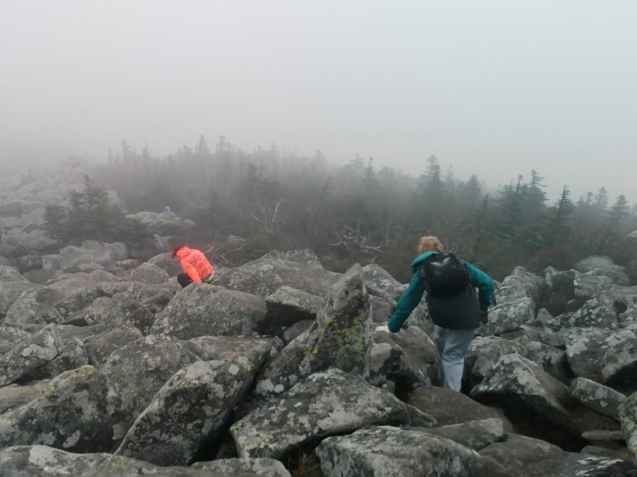
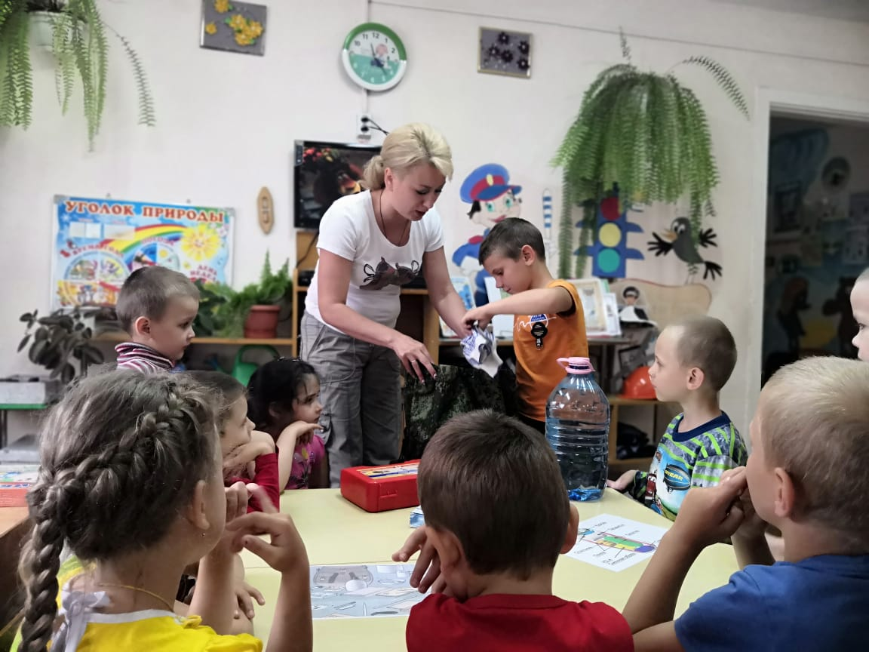

Slide 10
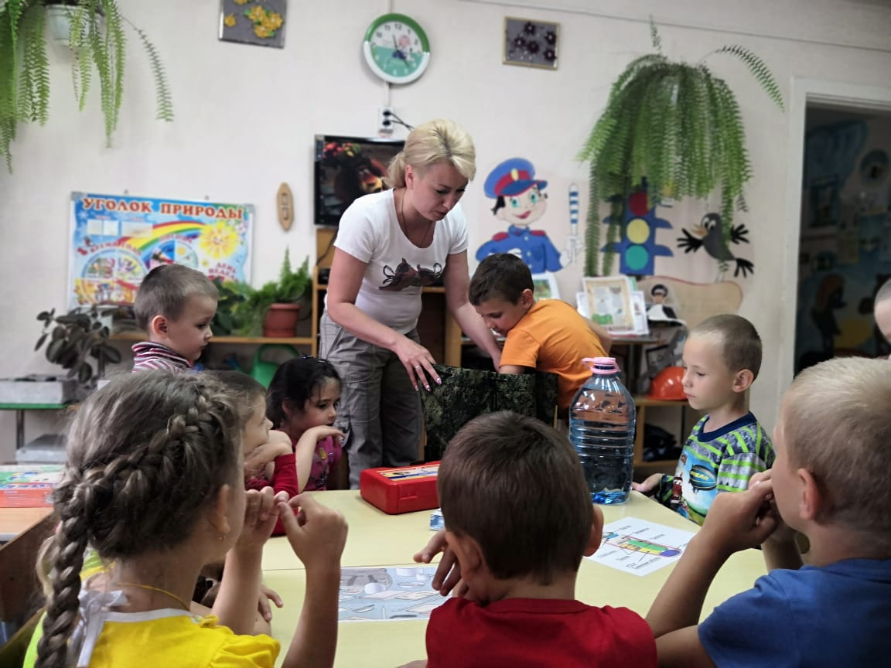
Собираем рюкзак
Ориентировка по компасу

Slide 11
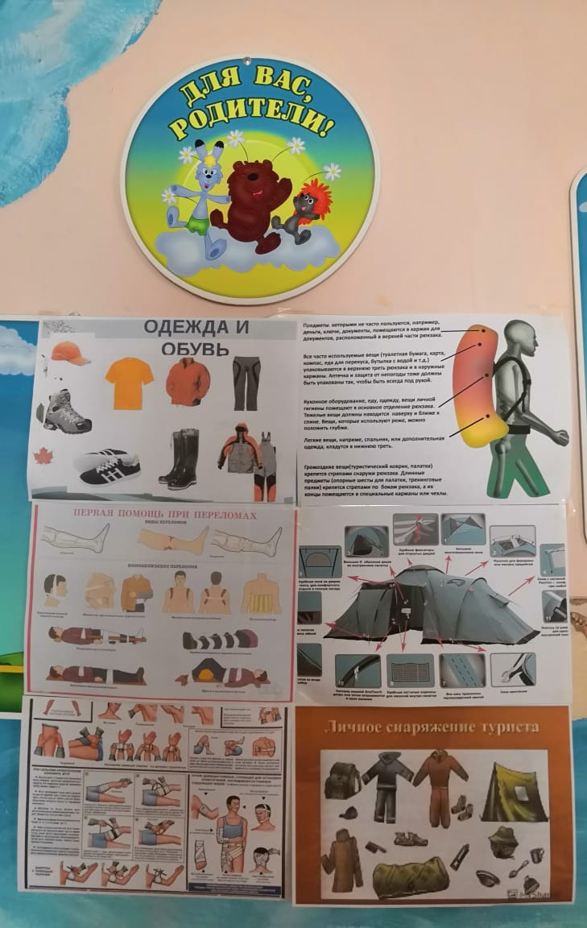
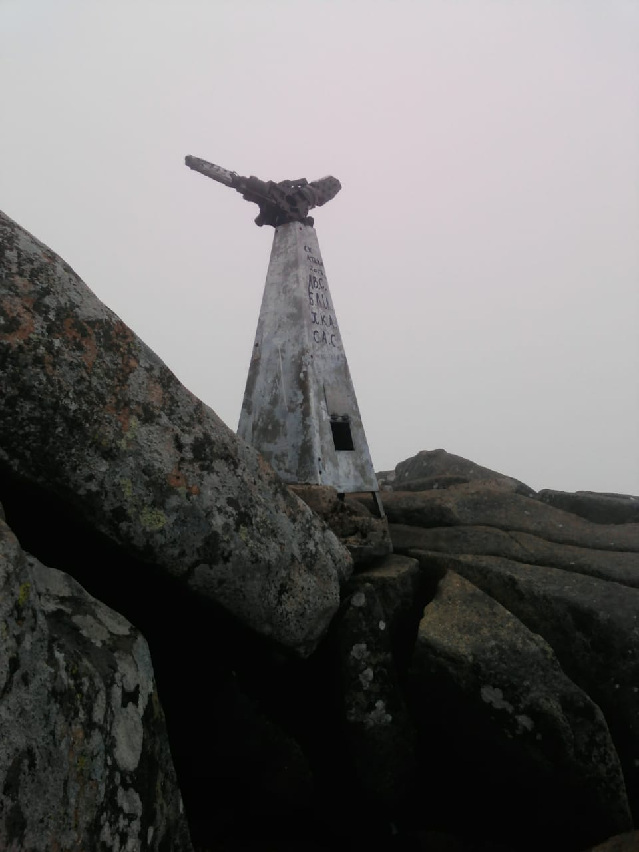

Slide 12
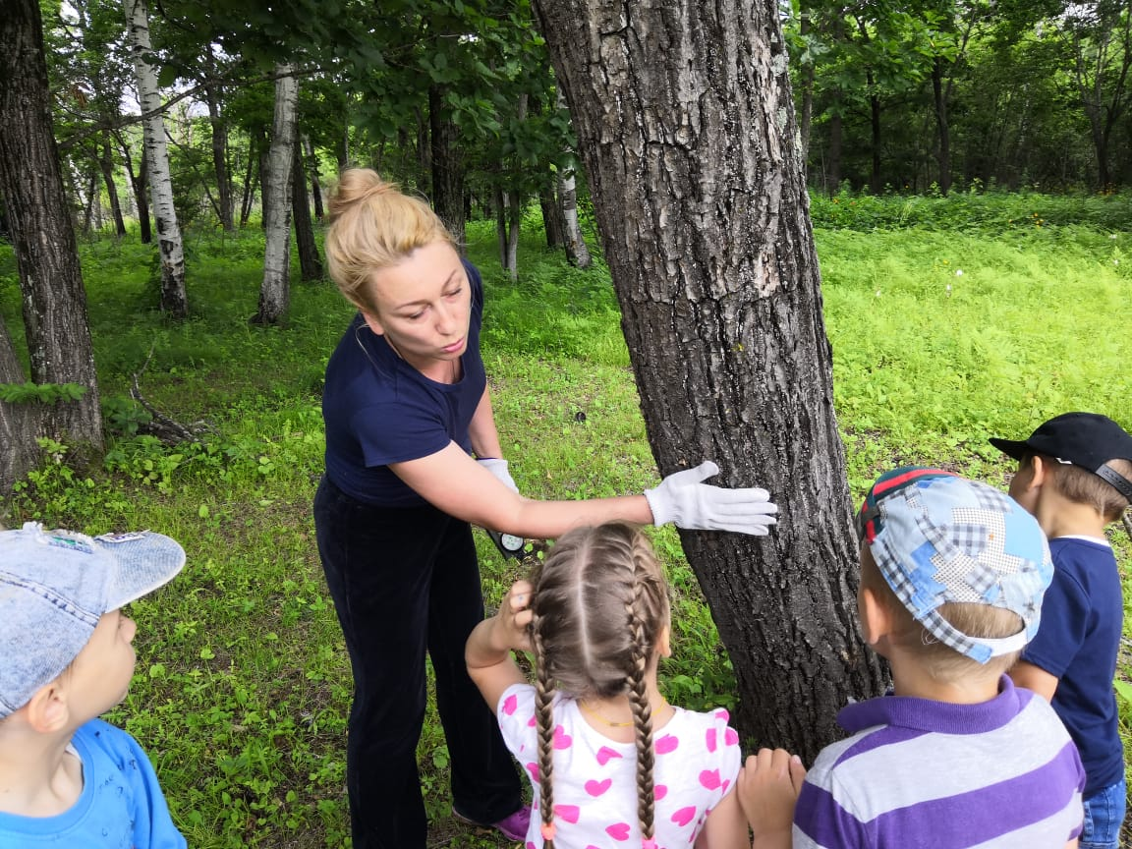

Slide 13
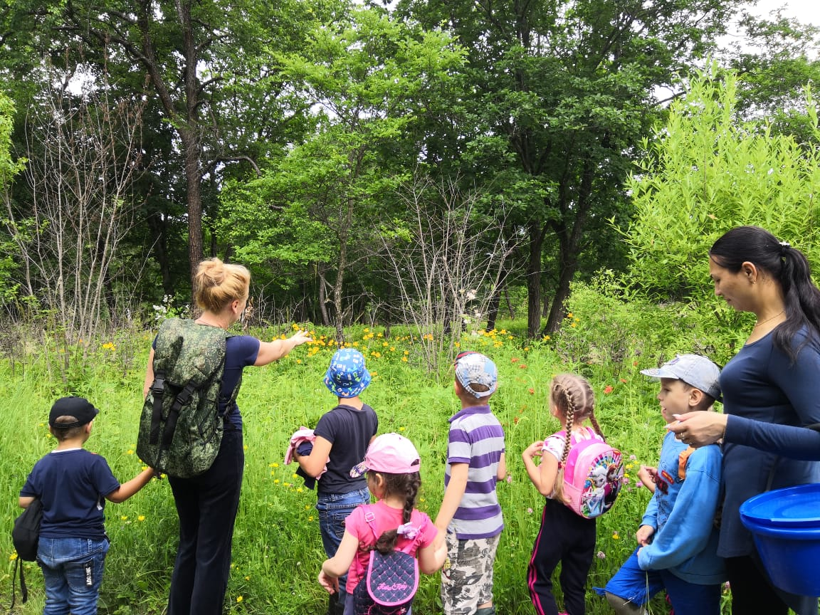
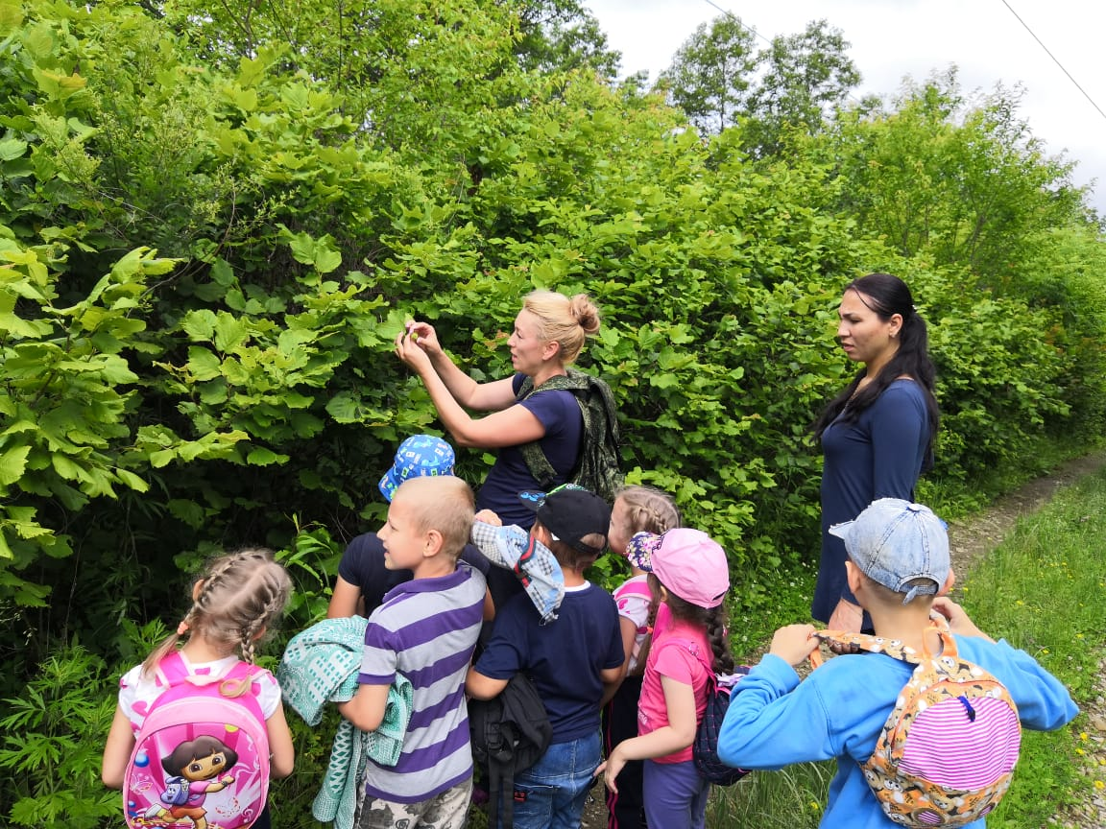

Slide 14
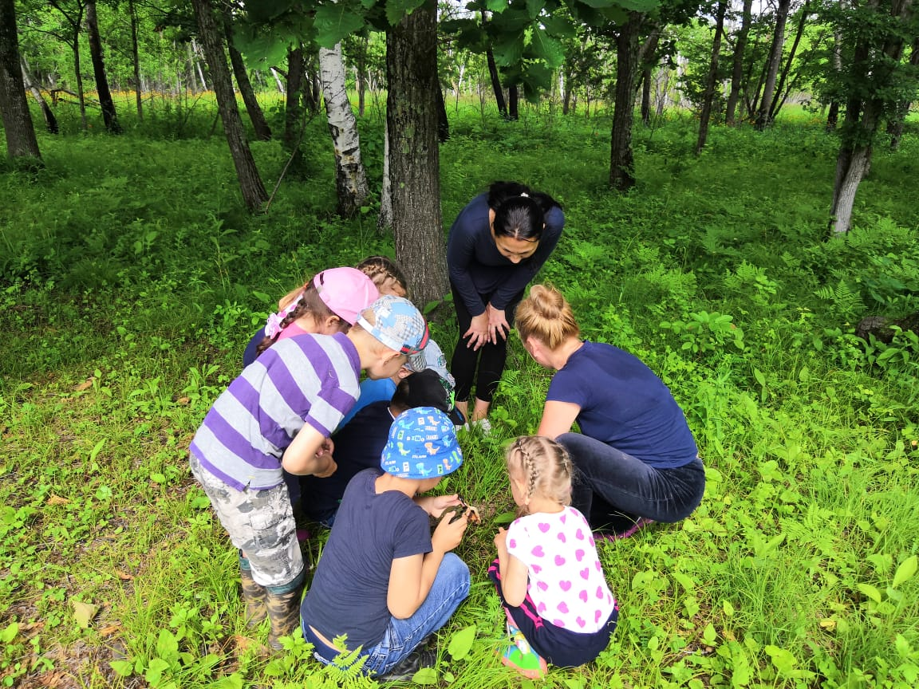
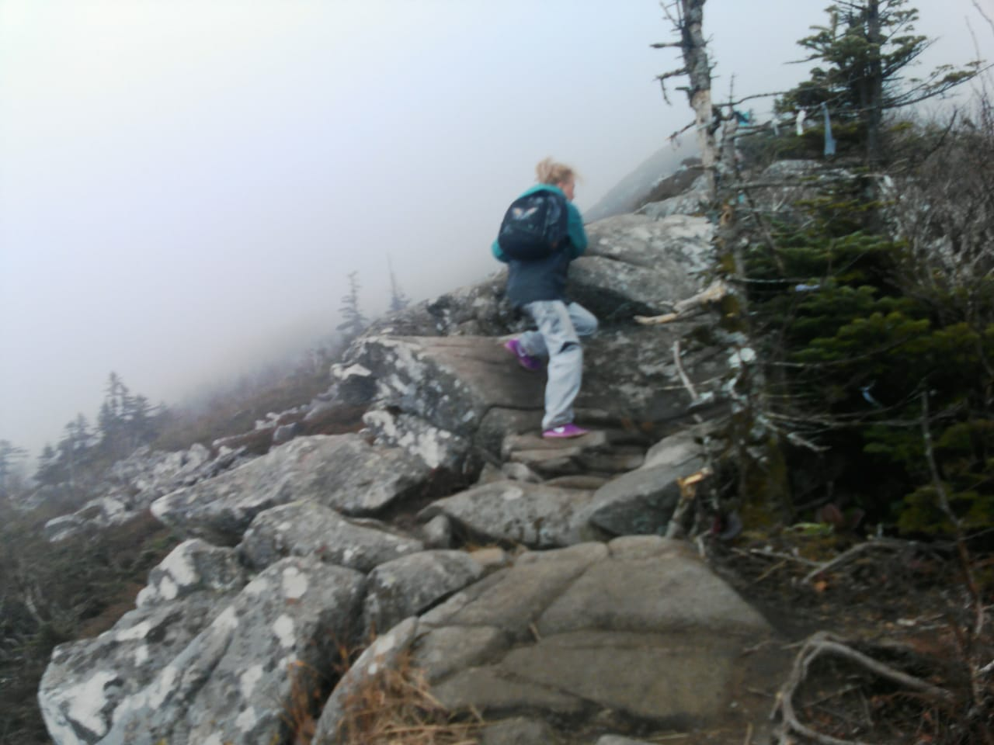
Собираем грибы

Slide 15
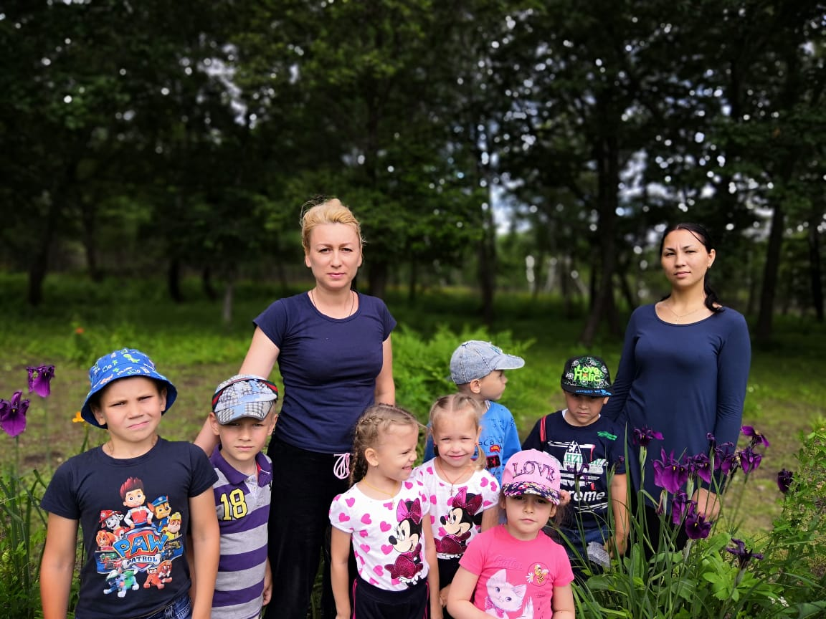
Здоровые дети - в здоровой семье,
Здоровые семьи - в здоровой стране,
Здоровые страны - планета здорова,
Здоровье - какое прекрасное слово!
Так пусть на здоровой планете
Растут здоровые дети!

Slide 16
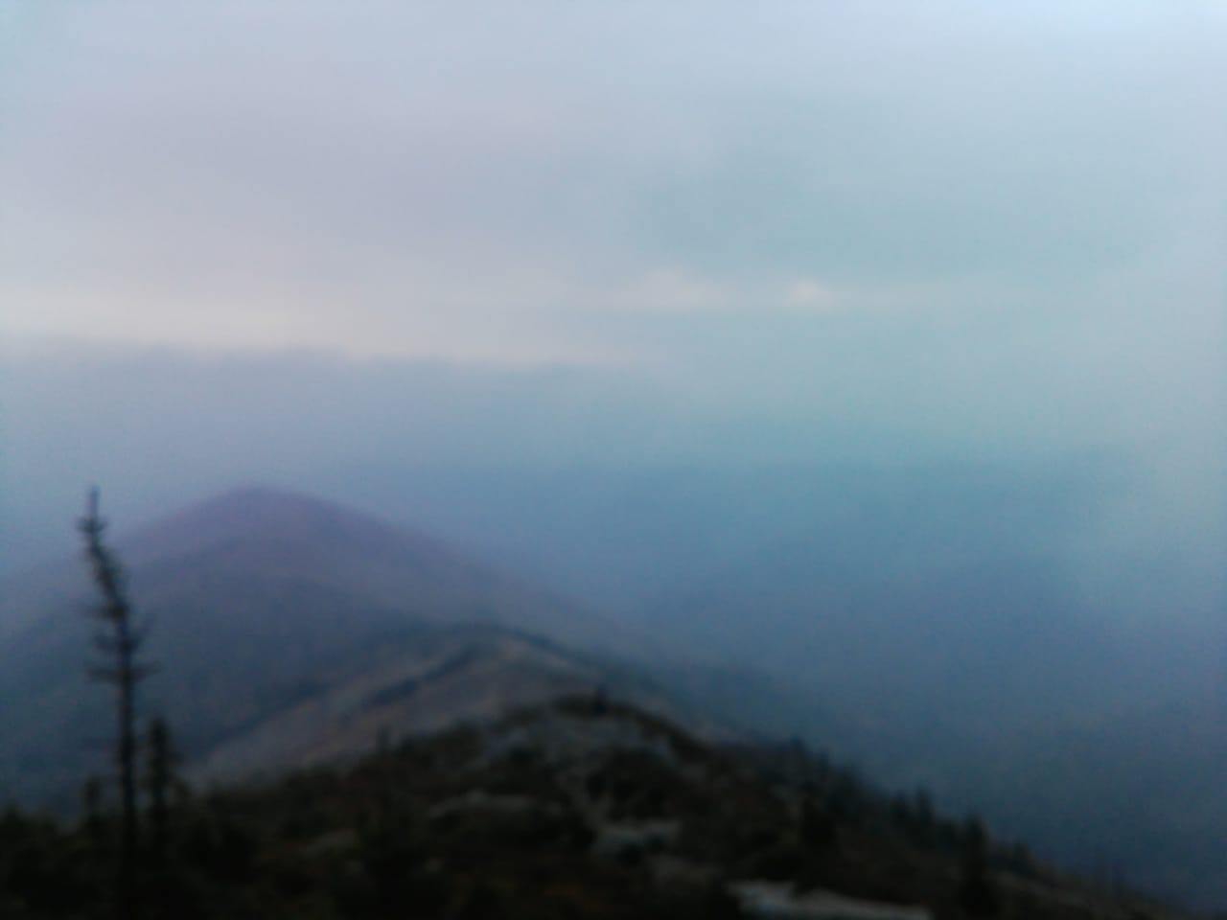
СПАСИБО ЗА ВНИМАНИЕ!

